Slide 1
本教材の利用について
本教材は、平成28年度 特許庁産業財産権制度問題調査研究「デザインの創作活動の特性に応じた実践的な知的財産権制度の知識修得の在り方に関する調査研究」（請負先：国立大学法人大阪大学 知的財産センター）に基づき作成したものです。
本教材の著作権は、第三者に権利があることを表示している内容を除き、特許庁に帰属しています。また、本教材は、第三者に権利があることを表示している内容を除き、クリエイティブ・コモンズ 表示 - 非営利 4.0 国際 ライセンスの下に提供されています。
本教材は、できる限り正確な情報の提供を期して作成したものですが、不正確な情報や古い情報を含んでいる可能性があります。本教材を利用したことにより損害・損失等を被る事態が生じたとしても、特許庁、国立大学法人大阪大学 知的財産センター及び執筆者は一切の責任を負いかねますので、ご了承ください。
［本教材の利用に関するお問い合わせ先］
特許庁 審査第一部 意匠課 企画調査班
TEL：03-3581-1101（内線2907）

Slide 2
パート1 デザインとビジネス
「デザイナーが身につけておくべき知財の基本」

Slide 3
デザインとビジネス 目次
01-01 これからのデザインの役割を考える
01-02 デザイナーの役割
01-03 デザイナーと知的財産
01-04 学生と知的財産

Slide 4
01-01 これからのデザインの役割を考える

Slide 5
01-01 これからのデザインの役割を考える
デザインの領域の例
プロダクト
パッケージ
クラフト
資料提供：マツダ株式会社
JDP, GOOD DESIGN AWARD (http://www.g-mark.org)
JDP, GOOD DESIGN AWARD (http://www.g-mark.org)
グラフィック※
インテリア
建築、都市・景観
JDP, GOOD DESIGN AWARD (http://www.g-mark.org)
JDP, GOOD DESIGN AWARD (http://www.g-mark.org)
JDP, GOOD DESIGN AWARD (http://www.g-mark.org)
※ここでは情報の可視化手法に着目して「グラフィック」としている。
Notes:
〔狙い〕
・デザイナーの活動の場について考える。
〔説明〕
・デザインの主な領域として、プロダクト、パッケージ、クラフト、グラフィック、インテリア、建築、都市・景観が挙げられる。
・具体的なモノを作ること自体がデザインだと思われるかもしれないが、モノを創り出すためにデザインコンセプトを考えたり、モノを活用したビジネスモデルを企画したりすることもデザインの領域に含まれることから、デザイナーの活動の場は幅広いといえる。
・デザイナーの専門領域は様々だが、専攻以外の領域にも興味を持つことでデザイナーとしての深みが出ることを学生に説明してもよい。

Slide 6
01-01 これからのデザインの役割を考える
社会環境
経済環境
市場・技術
の変化
デザインの概念
の変化
ソーシャルデザイン※などデザイン領域の拡大
モノとコトのデザインの需要拡大
経営戦略と同期したデザイン企画・マネジメントの必要性
クリエイティブな活動をするためには
社会で何が起きているかを知ることが重要
※：社会における課題に対する解決への取組。
Notes:
〔狙い〕
・デザインの役割について考える。
〔説明〕
・社会環境、経済環境、市場・技術の変化に伴い、デザインの概念は変化している。
・現代は技術革新・最適化が進んだ高度情報化時代だからこそ、柔軟な発想をもって社会の課題を解決することがデザイナーに期待されるようになってきている。
・社会が複雑化している現代においては、社会の問題に対して必ずしも専門家による解決だけではなく、横断的視野をもち、全体を俯瞰できる立場から柔軟な発想により課題を解決することができるデザイナーに対する期待が高まってきている。
・デザイナーとして社会に貢献するためには、社会で起きていること、社会が求めていることを知ることから始まる。

Slide 7
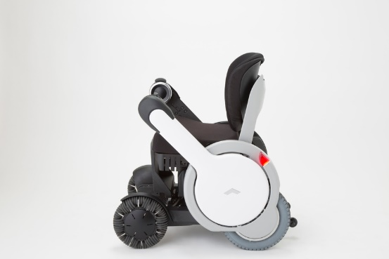
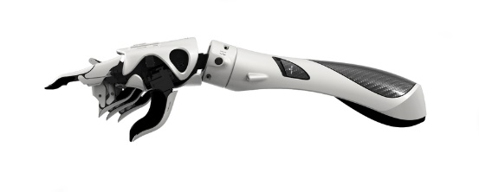
01-01 これからのデザインの役割を考える
パーソナルモビリティ［WHILL Model A］
電動義手［HACKberry］
JDP, GOOD DESIGN AWARD (http://www.g-mark.org)
JDP, GOOD DESIGN AWARD (http://www.g-mark.org)
WHILL株式会社
2015年度グッドデザイン大賞
exiii株式会社
2015年度グッドデザイン金賞
Notes:
〔狙い〕
・デザインの役割について、事例（例えばグッドデザイン賞受賞対象）をもとに考える。
〔説明〕
・社会がもつ課題を解決する上で、デザインの貢献は大きい。
・例えば、グッドデザイン賞受賞対象を見ると、社会が求めるデザインの潮流が分かる。
・取り上げた事例が、どのような社会背景、デザインコンセプトをもとにデザインされたものか意見交換するのもよい。その際、機能性のみを重視した製品と、デザインによる魅力を付加した製品との比較を検討してみるとよい。
・なお、学生の専攻に応じて、紹介する事例を替えるのもよい。

Slide 8
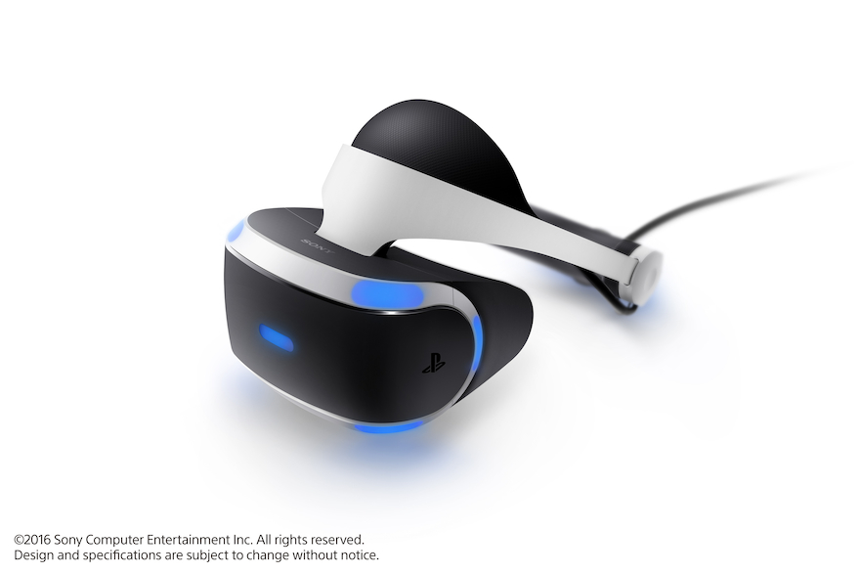
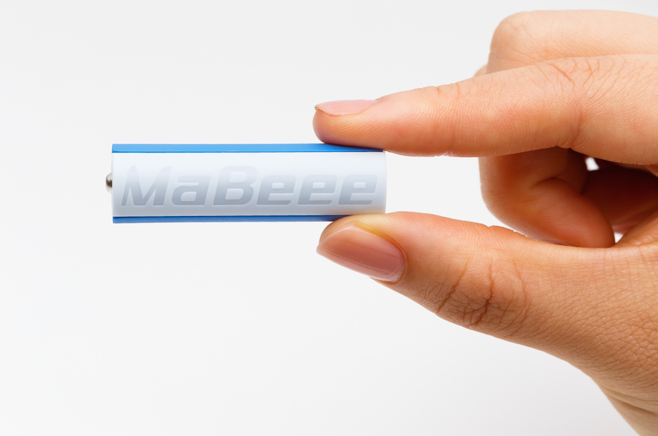
01-01 これからのデザインの役割を考える
バーチャルリアリティシステム［PlayStation®VR］
乾電池関連製品［MaBeee（マビー）］
JDP, GOOD DESIGN AWARD (http://www.g-mark.org)
JDP, GOOD DESIGN AWARD (http://www.g-mark.org)
株式会社ソニー・インタラクティブエンタテインメント
2016年度グッドデザイン特別賞［未来づくり］
ノバルス株式会社
2016年度グッドデザイン金賞
Notes:
〔狙い〕
・デザインの役割について、事例（例えばグッドデザイン賞受賞対象）をもとに考える。
〔説明〕
・社会がもつ課題を解決する上で、デザインの貢献は大きい。
・例えば、グッドデザイン賞受賞対象を見ると、社会が求めるデザインの潮流が分かる。
・取り上げた事例が、どのような社会背景、デザインコンセプトをもとにデザインされたものか意見交換するのもよい。その際、機能性のみを重視した製品と、デザインによる魅力を付加した製品との比較を検討してみるとよい。
・なお、学生の専攻に応じて、紹介する事例を替えるのもよい。

Slide 9
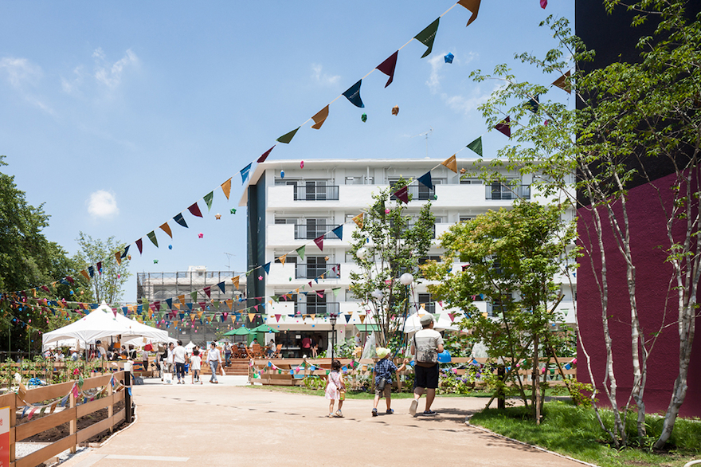
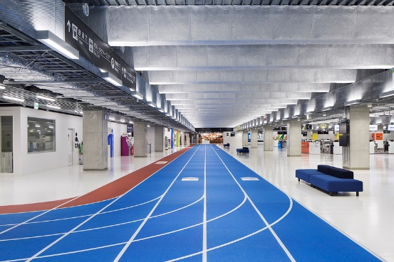
01-01 これからのデザインの役割を考える
賃貸共同住宅［ホシノタニ団地］
空港［成田国際空港 第3旅客ターミナル］
JDP, GOOD DESIGN AWARD (http://www.g-mark.org)
JDP, GOOD DESIGN AWARD (http://www.g-mark.org)
小田急電鉄株式会社
株式会社ブルースタジオ
2016年度グッドデザイン金賞
成田国際空港 第3ターミナル プロジェクト
［成田国際空港株式会社＋株式会社日建設計＋
株式会社良品計画＋株式会社PARTY］
2015年度グッドデザイン金賞
Notes:
〔狙い〕
・デザインの役割について、事例（例えばグッドデザイン賞受賞対象）をもとに考える。
〔説明〕
・社会がもつ課題を解決する上で、デザインの貢献は大きい。
・例えば、グッドデザイン賞受賞対象を見ると、社会が求めるデザインの潮流が分かる。
・取り上げた事例が、どのような社会背景、デザインコンセプトをもとにデザインされたものか意見交換するのもよい。その際、機能性のみを重視した製品と、デザインによる魅力を付加した製品との比較を検討してみるとよい。
・なお、学生の専攻に応じて、紹介する事例を替えるのもよい。

Slide 10
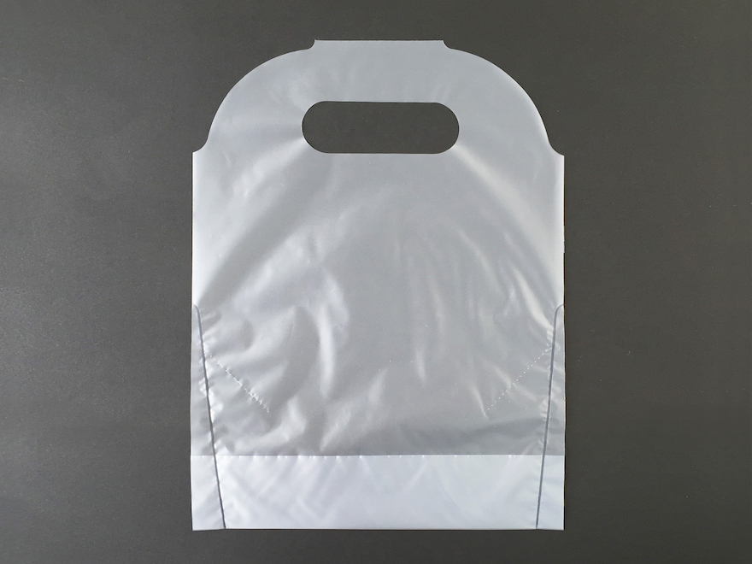
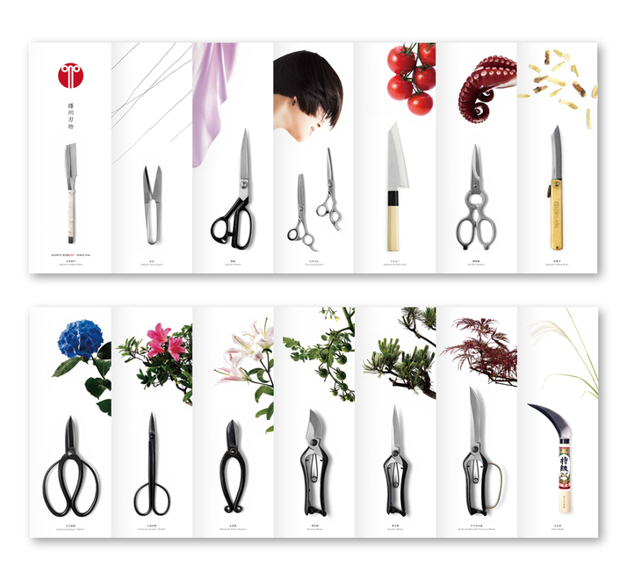
01-01 これからのデザインの役割を考える
レジ袋［キャリーカップ］
ビジネスモデル［播州刃物］
JDP, GOOD DESIGN AWARD (http://www.g-mark.org)
JDP, GOOD DESIGN AWARD (http://www.g-mark.org)
株式会社ミヤゲン
2016年度グッドデザイン特別賞［ものづくり］
小野金物卸商業協同組合
合同会社シーラカンス食堂
2015年度グッドデザイン・ものづくりデザイン賞
Notes:
〔狙い〕
・デザインの役割について、事例（例えばグッドデザイン賞受賞対象）をもとに考える。
〔説明〕
・社会がもつ課題を解決する上で、デザインの貢献は大きい。
・例えば、グッドデザイン賞受賞対象を見ると、社会が求めるデザインの潮流が分かる。
・取り上げた事例が、どのような社会背景、デザインコンセプトをもとにデザインされたものか意見交換するのもよい。その際、機能性のみを重視した製品と、デザインによる魅力を付加した製品との比較を検討してみるとよい。
・なお、学生の専攻に応じて、紹介する事例を替えるのもよい。

Slide 11
01-02 デザイナーの役割

Slide 12
01-02 デザイナーの役割
デザイナーには、新たなモノ・コトの創出、既存のモノ・コトに対する付加価値の創出、経済的・社会的価値の創出が期待される。
デザイナーは、事業活動の上流から下流までを一気通貫するデザインマネジメントを行う役割をもつ。
デザインマネジメント
①経営戦略
企業価値・経営戦略のコミュニケーション
②経営戦術
マーケティング戦略・商品のコミュニケーション
広告デザイン
③デザイン部門
商品デザイン
コンテンツデザイン
建築デザイン
など
Notes:
〔狙い〕
・職業としてのデザイナーの価値、企業活動におけるデザインの活用領域について考える。
〔説明〕
・デザイナーには新たなモノ・コトを創出する力がある。
・新たなモノ・コトを創出するにあたっては、モノ・コトにどれだけの付加価値を与えることができるかが重要である。
・付加価値は、経済的価値・社会的価値等の創出につながり、デザイナーの評価を向上させる。
・デザインは企業戦略全般にわたって関連している。
・企業全体の戦略を指す「デザインマネジメント」は、社会との連携、ステークホルダー全体に対して行われるものである。
・上流である「企業価値・経営戦略のコミュニケーション」は、消費者等に対して企業価値を伝えるものである。中流である「マーケティング戦略・商品のコミュニケーション」は、市場に対する宣伝である。下流である「商品デザイン／コンテンツデザイン／建築デザインなど」は、具体的なモノの直接的なアピールである。
・企業価値といった上流から、具体的なモノといった下流までの個別の戦略を統括するのがデザインマネジメントであり、企業ブランドを育成し、市場を開拓し、商品を宣伝するといった一連の流れは、知的財産権の適切な管理・活用によって実現される。

Slide 13
01-03 デザイナーと知的財産

Slide 14
01-03 デザイナーと知的財産
特許権
リチウムイオン電池に関する発明
画面操作インターフェイス（ズーム・回転等）に関する発明
ゲームプログラムの発明
商標権
電話機メーカーやキャリア各社が自社製品の信用保持のために製品や包装に表示するマーク
JPO
10:00
実用新案権
電話機の構造に関する考案
ボタンの配置や構造に関する考案
著作権
キャラクター、ゲーム、音楽などの創作（表現）
意匠権
美しく握りやすい曲面が施された携帯電話機のデザイン
携帯電話機の操作に用いる画面デザイン
Notes:
〔狙い〕
・身近にあるものを通して知的財産権の種類を理解する。
〔説明〕
・有体物と異なり、様々な情報（無体物）が様々な法律によって保護されているために、それぞれの法律が保護する対象を理解してもらう。
・ここでは、特許庁が所管する「特許法」（特許権）、「実用新案法」（実用新案権）、「意匠法」（意匠権）、「商標法」（商標権）、文化庁が所管する「著作権法」（著作権）についての説明。
・特許法…「発明」を「自然法則を利用した技術的思想の創作のうち 高度のもの」と定義し（特許法2条1項）、産業上利用できる発明を保護対象とする。
・実用新案法…実用新案法2条、3条に規定される考案、すなわち、自然法則を利用した技術的思想の創作であって、物品の形状、構造又は組合せに係るものを保護対象とする。したがって、方法に係るものは保護対象とはならない。
・意匠法…意匠法2条に規定される意匠、すなわち、物品（物品の部分を含む。）の形状、模様若しくは色彩又はこれらの結合であって視覚を通じて美感を起こさせるものを保護対象とする。
・商標法…商標法2条に規定される商標、すなわち、人の知覚によって認識することができるもののうち、文字、図形、記号、立体的形状若しくは色彩又はこれらの結合、音その他政令で定めるものを保護対象とする。
・著作権法…著作権法2条1項1号に規定される著作物、すなわち、思想又は感情を創作的に表現したものであって、文芸、学術、美術又は音楽の範囲に属するものを保護対象としており、法律上、小説、音楽、絵画、映画、プログラム等が、著作物の例示として挙げられる。
・なお、産業財産権（特許権、実用新案権、意匠権、商標権）を取得するためには出願等の手続が必要であるが、他方、著作権、営業秘密・商品等表示の保護を取得するためには手続が必要ない。

Slide 15
01-03 デザイナーと知的財産
創作意欲を喚起
信用の維持
知的創造物についての権利等
営業上の標識についての権利等
特許権
（特許法）
「発明」を保護
出願から20年 （一部最大5年延長）
商標権
（商標法）
商品・サービスに使用するマークを保護
登録から10年（更新あり）
実用新案権
（実用新案法）
物品の形状等の考案を保護
出願から10年
商品等表示の保護
（不正競争防止法）
周知・著名な商標等の不正使用を規制
意匠権
（意匠法）
物品のデザインを保護
登録から20年
…
著作権
（著作権法）
文芸、学術、美術、音楽、プログラム等の精神的作品を保護
死後50年（法人は公表後50年、映画は公表後70年）
その他関係する法令
製造物責任法
製品に欠陥があった場合の製造業者等に対する賠償を定める
営業秘密の保護
（不正競争防止法）
ノウハウや顧客リストの盗用など不正競争行為を規制
景品表示法
不当表示や過大な景品類から一般消費者の利益を保護
…
知的財産権制度説明会（初心者向け）テキスト「知的財産権制度入門」を基に作成
Notes:
〔狙い〕
・それぞれの知的財産権法の目的に違いがあることを理解する。
〔説明〕
・知的財産権には、創作意欲の喚起を目的とした「知的創造物についての権利等」と、信用の維持を目的とした「営業上の標識についての権利等」に分類することができる。
・さらに、知的財産を守る以外に消費者との関係がある法規としてデザイナーが知っておくべき法律として、製造物責任法（PL法：製品に欠陥があった場合の製造業者等に対する賠償を定める法律）、景品表示法（パッケージデザインなどにおいて、不当表示や過大な景品類から一般消費者の利益を保護する法律）があることも説明しておく。
・その他、知的財産に関係する法律（主にデザイン契約等に関する「民法」、農林水産省の所管する「種苗法」、公正取引委員会の所管する「独占禁止法」等）は必要に応じて口頭で説明する程度でよい。ただ、特に以降のスライドにおいて、デザイン創作活動に係る契約が話題となる。それに関係する契約法や、下請代金支払遅延等防止法（下請法：強い立場の親事業者と、弱い立場の下請事業者間での不公正な取引を防止し、下請事業者の利益を保護するための法律）についても、必要に応じて説明するとよい。

Slide 16
01-03 デザイナーと知的財産
企業におけるデザインプロセスの例（プロダクトデザインの場合）
インハウスデザイナーの場合
企画
デザイン
設計
試作
展示
営業
商品化
製造
展示
営業
販売
マーケティングリサーチ
コンセプトメイキング
アイデア展開
展示会出展
ネーミング
パッケージデザイン
デザイン監理
販促ツール制作
展示会出展
フリーランスデザイナーの場合
企画
契約
デザイン
設計
試作
展示
営業
商品化
製造
展示
営業
販売
マーケティングリサーチ
スポット契約
製品シリーズ契約
プロジェクト契約
顧問契約
コンセプトメイキング
アイデア展開
展示会出展
ネーミング
パッケージデザイン
デザイン監理
販促ツール制作
展示会出展
Notes:
〔狙い〕
・企業におけるデザインプロセスを、インハウスデザイナーの場合とフリーランスデザイナーの場合に分けて理解する。
〔説明〕
・企業において、社内のインハウスデザイナーだけでなく、フリーランスデザイナーを活用する場合がある。企業がフリーランスデザイナーを活用する場合には、フリーランスデザイナーとの契約のフェーズが発生する。
・契約では、企業側とフリーランスデザイナー側の双方が納得できる知的財産に関する取決めを行いたい。

Slide 17
01-03 デザイナーと知的財産
デザイナーが知っておくべき知的財産に関する事柄
契約の種類
権利の帰属
契約法
下請法
技術・デザインの公表
権利のアピール
特許法・実用新案法
意匠法・商標法
製造物の欠陥
製造物責任法
企画
契約
デザイン
設計
試作
展示
営業
商品化
製造
展示
営業
販売
マーケティングリサーチ
スポット契約
製品シリーズ契約
プロジェクト契約
顧問契約
コンセプトメイキング
アイデア展開
展示会出展
ネーミング
パッケージデザイン
デザイン監理
販促ツール制作
展示会出展
技術・デザインの漏えい
先行する技術・デザイン・ネーミングの存在
特許法・実用新案法・意匠法
商標法・著作権法・不正競争防止法
商品・サービスの表示
商標法
不正競争防止法
技術・デザインの公表
権利のアピール
特許法・実用新案法
意匠法・商標法
Notes:
〔狙い〕
・デザイナーが、デザインプロセスの中で知っておくべき知的財産に関する事柄と関連する法律を理解する。
〔説明〕
・デザインプロセスの各フェーズにおいて、知的財産権等の法律と関わりがある。
・これを知っておくと、エンジニアや法務担当者、営業担当者等とのコミュニケーションが図りやすくなる。
・産業財産権（特許権、実用新案権、意匠権、商標権）を適切なタイミングで取得しておくことは、模倣品・類似品発生の抑制、企業間取引における信頼性の向上、消費者へのオリジナリティの証明につながる等、企業のデザイン戦略上重要といえる。
・フリーランスデザイナーは、クライアントとなる企業と契約する際には、知的財産権に関する事項をよく確認することが重要である。
・デザイン創作を行うにあたり、知的財産権に関するトラブルに巻き込まれないためにも、他者の創作を尊重する視点をもつことが重要である。
・学生の専攻に応じて、プロダクト、グラフィック、クラフト、空間、アートなど多方面から例を挙げてもよい。

Slide 18
01-04 学生と知的財産

Slide 19
01-04 学生と知的財産
大学の授業・演習で行われるデザイン活動
社会に向けて発表するデザイン活動
商品化を目的としないため、知的財産権が問題となりにくい。
著作権法の規定により著作物の自由な利用が確保されている（学校その他の教育機関における複製など）。
デザインコンペや社会に向けての展示などでは、知的財産権への配慮が必要。
知的財産権のハードルが高い
知的財産権のハードルが低い
大学内
大学外（社会）
Notes:
〔狙い〕
・大学の授業・演習で行われるデザイン活動と社会に向けて発表するデザイン活動の、知的財産権に関する位置づけの違いを理解する。
〔説明〕
・学生にとって大学におけるデザイン活動の場では知的財産権に関するトラブルに巻き込まれる心配は少ない。
・しかしながら、学生であっても、デザインコンペや社会に向けての展示などでは社会との関わりをもつことになるので、知的財産権に対する配慮が求められる。
・他人の権利侵害のみならず、自分の作品が容易に模倣され得るため、ネット上での著作物の取扱いには細心の注意を払う必要がある。
・そのため、知的財産権制度を学ぶことは、ビジネスの場に身を置く社会人のみならず、学生にとっても重要である。

Slide 20
01-04 学生と知的財産
デザインコンペへの出品
契約書は、トラブルが生じたときに特に重要になるもの。
出品するだけで著作権などの知的財産権を主催者に譲渡するとした内容を含むコンペの要項もある。知的財産権を譲渡すると、たとえ自分の作品であっても、自己のポートフォリオに載せることができないなど、自由に利用できなくなる。
要項（契約書）の知的財産権に関する内容をしっかり読む
応募検討
企画
デザイン
設計
試作
発表
公表
コンペの要項（契約書）に記載された、作品の取り扱い事項の例
すべての知的財産権を譲渡する。
成果物および創作プロセスにおいて創出されたすべての知的財産権を譲渡する。
以前から所有している知的財産権について、無制限に使用許諾する。
著作者人格権※を行使しない。
※：公表権、氏名表示権、同一性保持権からなる。これらは著作者が有する権利であり、譲渡等を行うことはできない。
Notes:
〔狙い〕
・デザインコンペに出品する際の知的財産権に関する留意事項について理解する。
〔説明〕
・デザインコンペに出品する学生もいると思われるため、特に注意を喚起する必要がある。
・デザインコンペでは、出品時に著作権の取扱いについての理解が不足していたために、後々トラブルに発展するケースがある。
・例えば、入選の可否に関わらず、出品するだけでその作品の著作権が主催者に譲渡される定めのあるコンペが存在する。その場合、入選がかなわず他のデザインコンペに応募しようとしても、作品の著作権が学生にはなくなってしまうために難しくなる。
・デザインコンペに応募する際に、要項（契約書）の中の知的財産権に関する規定を確認している学生がどのくらいいるか聞いてみるのもよい。
・デザインコンペへの出品プロセスを説明し、応募の検討にあたって要項（契約書）の知的財産権に関する事項をしっかり読むことが必要であることを教える。
・知的財産権に関する基本的な事項を理解しておくと、自分はどのような権利を有しているかを明確にすることができ、自己のポートフォリオの作成や適切な管理にも役に立つ。

